Slide 1
INFINITY
School project periode 2
Yorick Schouten
Sebastiaan Groenink
Thomas Vlekke

Slide 2
Inleiding
Styleguide
Bedrijfsplan
Omgeving
Wapens
Einde

Slide 3
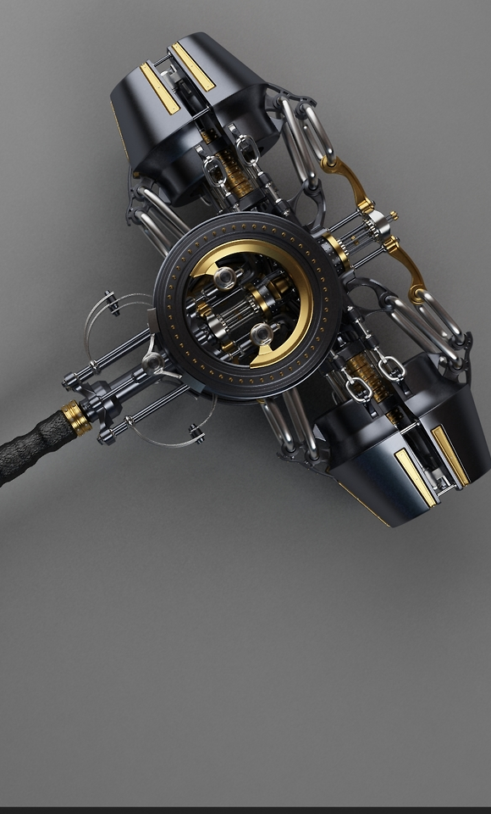
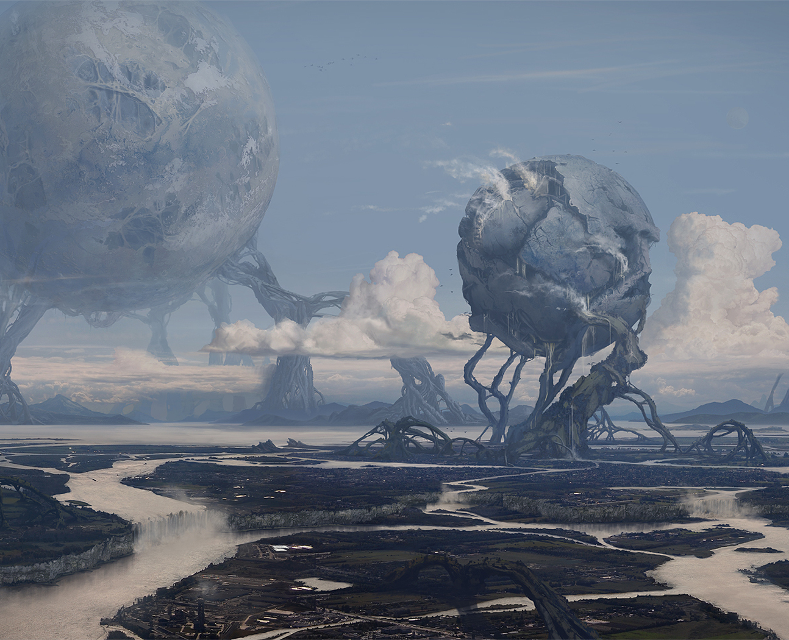
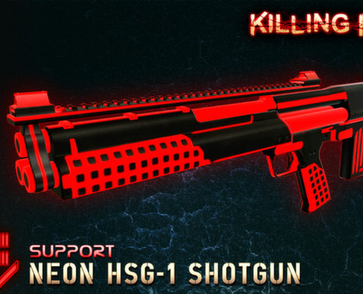
Styleguide
Thema
Wapens
Environment

Slide 4
Bedrijfsplan
Naam
Kern
Doelgroepen
Wat bied infinity?

Slide 5


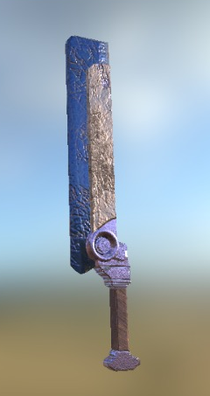

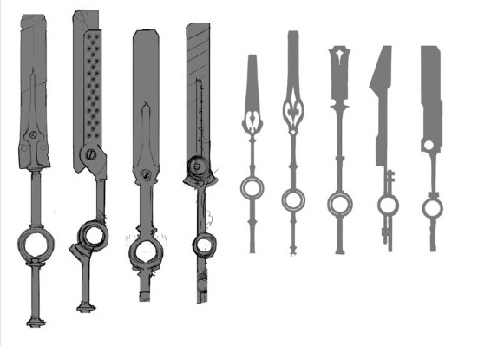


Wapens
Thomas

Slide 6
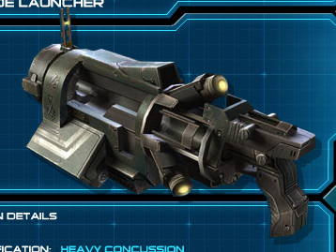
Wapens
Yorick

Slide 7
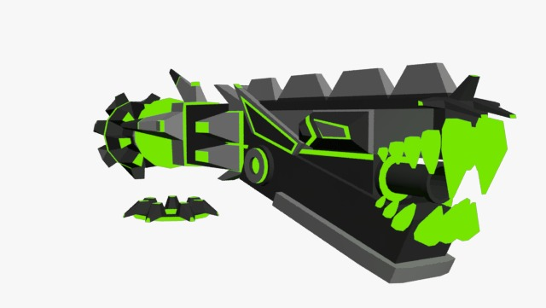
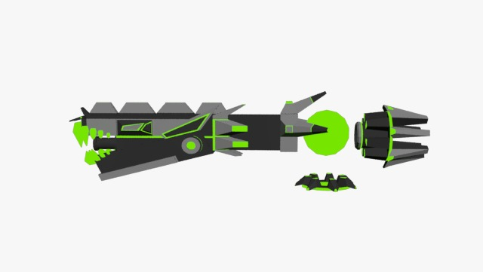
Wapens
Sebastiaan

Slide 8
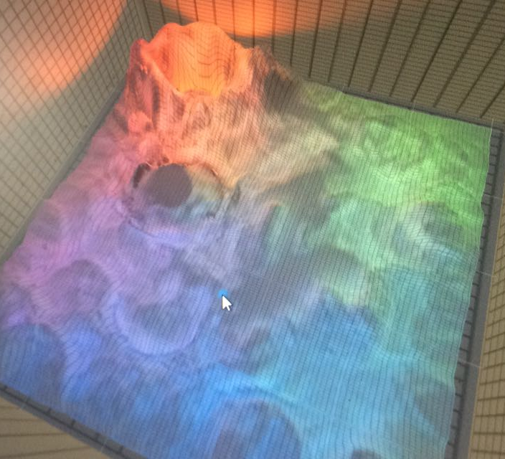
Environment
Kleuren matchen met de wapens
Sci-Fi wasteland

Slide 9
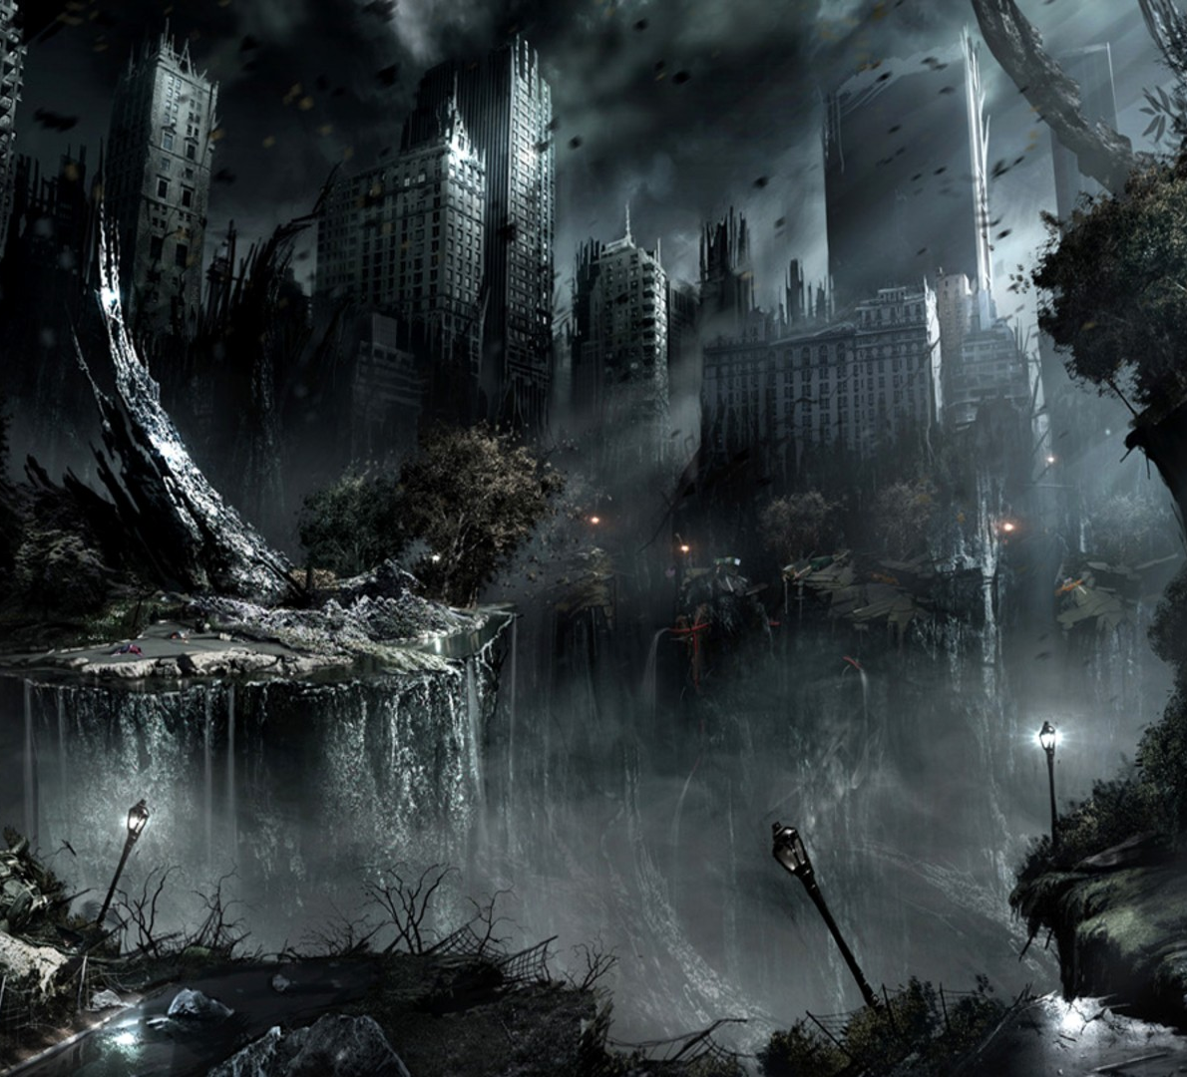
Einde
Bedankt voor het luisteren

